Slide 1

第 10 章 控制单元设计
10.1 组合逻辑设计
10.2 微程序设计

Slide 2
本章重点
1. 组合逻辑控制单元的设计思想
2. 微程序控制单元的设计思想

Slide 3
本章难点
微程序控制是一种更规范的控制方法，学会如何确定微指令格式，编出微指令的码点是本章的难点。

Slide 4
10.1 组合逻辑设计
一、组合逻辑控制单元框图
IR
n 位操作码
操作码译码
0
1
…
2^{n-1}
节拍发生器
T₀
T₁
CLK
CU
…
标志
（机器主频）
…
T_{n}
…
C₀
C₁
C_{n}
发至CPU内部及系统总线的控制信号
图10.1 带译码和节拍输入的控制单元框图

Slide 5
二、微操作的节拍安排
采用 同步控制方式
一个 机器周期 内有 3 个节拍（时钟周期）
CPU 内部结构采用非总线方式
C₂
M D R
C₁₁
C₁₂
AC
C₉
C₃
C₅
PC
C₁₀
IR
C₆
C₈
C₇
ALU
控制
信号
C₁
C₀
C₄
…
M A R
CU
标志
…
时钟
…
控制信号
图9.3

Slide 6
1. 安排微操作时序的原则
  原则一 微操作的先后顺序不得随意更改；
  原则二 被控对象不同的微操作，尽量安排在一个节
  拍内完成；
  原则三 占用时间较短的微操作，尽量安排在一个节
  拍内完成并允许有先后顺序。

Slide 7
2. 取指周期微操作的节拍安排
T₀
PC MAR
原则二
1 R
T₁
M ( MAR ) MDR
原则二
( PC ) + 1 PC
T₂
MDR IR
原则三
OP ( IR ) ID
3. 间址周期微操作的节拍安排
T₀
Ad ( IR ) MAR
1 R
T₁
M ( MAR ) MDR
T₂
MDR Ad ( IR )

Slide 8
4. 执行周期微操作的节拍安排(3个节拍)
① CLA
T₀
T₁
T₂
0 AC
② COM
T₀
T₁
T₂
AC AC
③ SHR
T₀
T₁
T₂
L ( AC ) R ( AC )，
AC₀ AC₀

Slide 9
④ CSL
T₀
T₁
T₂
R ( AC ) L ( AC )，
AC₀ AC_{n}
⑤ STP
T₀
T₁
T₂
0 G
⑥ ADD X
T₀
Ad ( IR ) MAR，
1 R
T₁
M ( MAR ) MDR
T₂
( AC ) + ( MDR ) AC
⑦ STA X
T₀
Ad ( IR ) MAR，
1 W
T₁
AC MDR
T₂
MDR M ( MAR )

Slide 10
⑧ LDA X
T₀
Ad ( IR ) MAR，
1 R
T₁
M ( MAR ) MDR
T₂
MDR AC
⑨ JMP X
T₀
T₁
T₂
Ad ( IR ) PC
⑩ BAN X
T₀
T₁
T₂
A₀ • Ad ( IR ) + A₀• PC PC

Slide 11
5. 中断周期微操作的节拍安排
硬件关中断
T₀
0 MAR，
1 W
T₁
PC MDR
T₂
MDR M ( MAR )，
向量地址 PC

Slide 12
三、组合逻辑设计步骤
1. 列出微操作命令的操作时间表
表10.1 操作时间表
工作周期标记
节拍
状态条件
微操作命令信号
CLA
COM
ADD
STA
LDA
JMP
FE
取指
T₀
PC MAR
1 R
T₁
M(MAR) MDR
( PC ) +1 PC
T₂
MDR IR
OP( IR ) ID
I
1 IND
I
1 EX
间址特征

Slide 13
表10.1 操作时间表
工作周期标记
节拍
状态条件
微操作命令信号
CLA
COM
ADD
STA
LDA
JMP
IND
间址
T₀
Ad (IR) MAR
1 R
T₁
T₂
M(MAR) MDR
MDR Ad (IR)
IND
1 EX
间址周期标志

Slide 14
表10.1 操作时间表
工作周期标记
节拍
状态条件
微操作命令信号
CLA
COM
ADD
STA
LDA
JMP
EX
执行
Ad (IR) MAR
T₀
1 R
1 W
T₁
M(MAR) MDR
AC MDR
T₂
(AC)+(MDR) AC
MDR M(MAR)
MDR AC
0 AC

Slide 15
表10.1 操作时间表
工作周期标记
节拍
状态条件
微操作命令信号
CLA
COM
ADD
STA
LDA
JMP
FE
取指
T₀
PC MAR
1
1
1
1
1
1
1 R
1
1
1
1
1
1
T₁
M(MAR) MDR
1
1
1
1
1
1
( PC ) +1 PC
1
1
1
1
1
1
T₂
MDR IR
1
1
1
1
1
1
OP( IR ) ID
1
1
1
1
1
1
I
1 IND
1
1
1
1
I
1 EX
1
1
1
1
1
1

Slide 16
表10.1 操作时间表
工作周期标记
节拍
状态条件
微操作命令信号
CLA
COM
ADD
STA
LDA
JMP
IND
间址
T₀
Ad (IR) MAR
1
1
1
1
1 R
1
1
1
1
T₁
T₂
M(MAR) MDR
1
1
1
1
MDR Ad (IR)
1
1
1
1
IND
1 EX
1
1
1
1

Slide 17
表10.1 操作时间表
工作周期标记
节拍
状态条件
微操作命令信号
CLA
COM
ADD
STA
LDA
JMP
EX
执行
Ad (IR) MAR
1
1
1
T₀
1 R
1
1
1 W
1
T₁
M(MAR) MDR
1
1
AC MDR
1
T₂
(AC)+(MDR) AC
1
MDR M(MAR)
1
MDR AC
1
0 AC
1

Slide 18
2. 写出微操作命令的最简表达式
例如，根据表 10.1 可写出
M ( MAR ) MDR
微操作命令逻辑表达式：
M ( MAR ) MDR
= FE · T₁ + IND ·T₁ ( ADD + STA + LDA + JMP + BAN )
+ EX ·T₁ ( ADD +LDA )
= T₁{ FE + IND ( ADD + STA + LDA + JMP + BAN )
+ EX ( ADD +LDA ) }

Slide 19
3. 画出微操作命令的逻辑图
FE
&
T₁
JMP
BAN
&
&
IND
&
1
LDA
&
ADD
&
STA
&
≥1
EX
M(MAR)
MDR
&
1
&
&
图10.3 产生 M(MAR)→MDR 命令的逻辑图
特点
思路清晰，简单明了
庞杂，调试困难，修改困难
速度快
（RISC）

Slide 20
10.2 微程序设计
一、微程序设计思想的产生
1951 英国剑桥大学教授 M.V.Wilkes
微操作命令 1
微指令 1
完成
一条机器指令
微操作命令 2
10100000
…
…
微程序
微操作命令 n
微指令 n
00010010
一条机器指令对应一个微程序，存入 ROM
存储逻辑

Slide 21
二、微程序控制单元框图及工作原理
1. 机器指令对应的微程序
M
M+1
取指周期微程序
M+2
间址周期微程序
中断周期微程序
P
P+1
对应 LDA 操作的微程序
P+2
K
K+1
对应 STA 操作的微程序
K+2
…

Slide 22
2. 微程序控制单元的基本框图
至 CPU 内部和系统总线的控制信号
OP
IR
微地址
形成部件
顺序逻辑
标志
CLK
CMDR
下地址
CMAR
地址译码
控制存储器
微指令基本格式
操作控制
顺序控制
图10.5 微程序控制单元的基本组成和微指令的基本格式

Slide 23
控制存储器
控制存储器简称为控存，是微程序控制单元的核
心部件，用来存放全部微程序。
CMAR
控存的地址寄存器，用来存放欲读出的微指令的地址。
CMDR
控存的数据寄存器，用来存放从控存读出的微指令。
顺序逻辑
用来控制微指令序列。具体功能是控制形成下一条微指令(后续微指令)的地址，其输入与微地址形成部件、微指令的下地址字段以及外来的标志有关。
微指令的基本格式
共分为两个字段，一个为操作控制字段，该字段发出各种控制信号；另一个字段为顺序控制字段，它可指出下条微指令的地址(简称下地址)，以控制微指令的执行顺序。

Slide 24
3. 工作原理
控存
M
M+1
主存
M+1
M+2
取指周期
微程序
M+2
×××
…
P
P+1
P+1
P+2
对应 LDA 操
作的微程序
用户程序
LDA X
P+2
M
ADD Y
…
STA Z
Q
Q+1
STP
Q+1
Q+2
对应 ADD 操
作的微程序
Q+2
M
…
K
K+1
K+1
K+2
对应 STA 操
作的微程序
K+2
M
…

Slide 25
(1) 取指阶段
执行取指微程序
M CMAR
CM ( CMAR ) CMDR
PC MAR
1 R
由 CMDR 发命令
…
M
1 0 0 0 0 1
M+1
形成下条微指令地址
M + 1
Ad (CMDR ) CMAR
( PC ) + 1 PC
CM (CMAR ) CMDR
M ( MAR ) MDR
由 CMDR 发命令
M + 1
…
M+2
0 1 0 0 1 0
形成下条微指令地址
M + 2
Ad (CMDR ) CMAR
MDR IR
CM (CMAR ) CMDR
…
由 CMDR 发命令
M + 2
0 0 1 0 0 0 0
×××

Slide 26
(2) 执行阶段
执行 LDA 微程序
OP ( IR ) 微地址形成部件 CMAR
( P CMAR )
CM ( CMAR ) CMDR
Ad ( IR ) MAR
1 R
P
…
P+1
由 CMDR 发命令
0 0 0 1 0 0 1
形成下条微指令地址 P + 1
Ad (CMDR ) CMAR
CM (CMAR ) CMDR
M ( MAR ) MDR
…
P+2
由 CMDR 发命令
P + 1
0 1 0 0 0
形成下条微指令地址 P + 2
Ad (CMDR ) CMAR
MDR AC
CM (CMAR ) CMDR
…
由 CMDR 发命令
P + 2
0 0 0 0 0 0 1 0
M
形成下条微指令地址 M
Ad (CMDR ) CMAR
(即 M CMAR )

Slide 27
(3) 取指阶段
执行取指微程序
M CMAR
CM ( CMAR ) CMDR
PC MAR
1 R
由 CMDR 发命令
M
…
M+1
1 0 0 0 0 1
…
全部微指令存在 CM 中，程序执行过程中 只需读出
关键:
微指令的 操作控制字段如何形成微操作命令
微指令的 后续地址如何形成

Slide 28
三、微指令的编码方式（控制方式）
1. 直接编码（直接控制）方式
在微指令的操作控制字段中，每一位代表一个微操作命令
控制信号
…
下地址
操作控制
图10.7 直接编码方式
其中，某位为 “1” 表示该控制信号有效
特点：含义清晰，速度最快；因为机器中微操作命令太
多，造成控存容量大。

Slide 29
2. 字段直接编码方式
将微指令的控制字段分成若干 “段”，将一组互斥的微操作命令放在一个字段内，将可兼容的微操作命令放在不同的字段中，通过对这个字段译码，便可对应生成每一个微命令。这种方式因靠字段直接译码发出微命令，故又有显示编码之称。
控制信号
…
…
…
图10.8
字段直接编码方式
译码
译码
译码
下地址
操作控制
特点：缩短了微指令字长；增加了译码时间，微程序执行速度较慢。在每个段中至少要留出一个码字表示不激活任何一条控制线（NOP）。

Slide 30
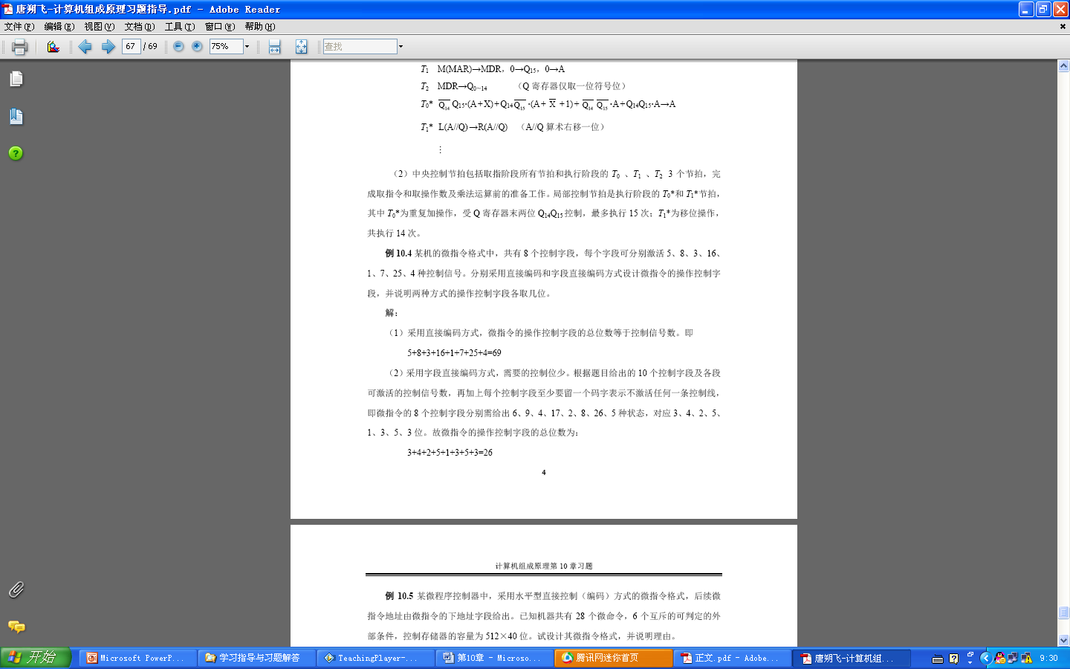

Slide 31
四、微指令序列地址的形成
微指令的下地址字段直接指出后续伪指令的地址，
又称为断定方式
2. 根据机器指令的操作码形成，将操作码输入到位地
址形成部件后输出机器指令微程序首地址，
如LDA指令的P
3. 增量计数器
( CMAR ) + 1 CMAR
适用于顺序地址。

Slide 32
五、微指令格式
1. 水平型微指令
一次能定义并执行多个并行操作
直接编码、字段直接编码都属于水平型微指令。其中，直接编码速度最快，字段直接编码要经过译码，故速度受影响。
2. 垂直型微指令
类似机器指令操作码的方式
在微指令中，设置操作码字段，由微操作码字段规定微指令的功能。通常一条微指令有1~2个微命令，控制1~2种操作。这种微指令不强调其并行控制功能。

Slide 33
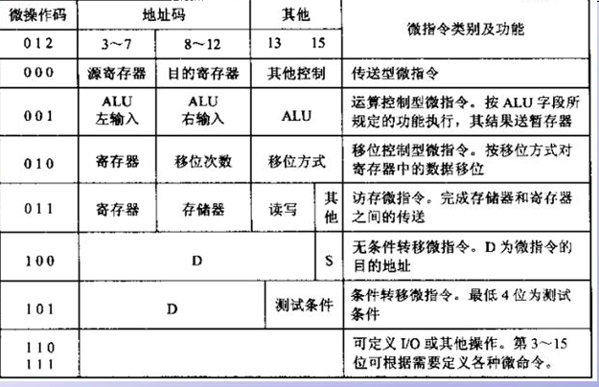
表10.2 垂直型微指令示例

Slide 34
3. 两种微指令格式的比较
(1) 水平型微指令比垂直型微指令并行操作能力强 ，效
率高，灵活性强；
(2) 水平型微指令执行一条机器指令所要的微指令数目
少，速度快；
(3) 水平型微指令的微程序结构较短；
垂直型微指令的微指令结构较短；
(4) 水平型微指令与机器指令差别大；垂直型微指令与机
器指令相似。

Slide 35
选择题:
1、在微程序控制器中，机器指令与微指令的关系是 。
A.每一条机器指令由一条微指令来执行
B.每一条机器指令由若干条微指令组成的微程序来解释执行
C.若干条机器指令组成的程序可由一个微程序来执行
2、微指令执行的顺序控制问题，实际上是如何确定下一条微指令地址的问题，通常用的一种方法是断定方式，其基本思想是_____。
A.用微程序计数器来产生后续微指令的地址
B.在机器指令中指定一个专门字段来产生后续微指令地址
C.由设计者在微指令代码中指定，或者由设计者指定的判别测试字段控制产生后续指令的地址
B
C

Slide 36
3、在微程序控制器中，控制部件向执行部件发出的某个控制信号称为 。
A.微指令 B. 微操作 C.微命令
4、机器指令（除转移指令外）代码中的地址字段用于 ，微指令代码中的地址字段用于______。
A.确定执行顺序 B.存取地址 C.存取数据
5.相对于微程序控制器，组合逻辑控制器的特点是_____。
(2009年考研题)
A．指令执行速度慢，指令功能的修改和扩展容易
B．指令执行速度慢，指令功能的修改和扩展难
C．指令执行速度快，指令功能的修改和扩展容易
D．指令执行速度快，指令功能的修改和扩展难
C
C
A
D

Slide 37
作业题:
P421 10.10

